Slide 1
Сборка изделий на гвоздях
Носенко М.И.

Slide 2
Домашняя работа:
§10;
§ 11;
§12.

Slide 3
Чтобы из отдельных деталей получить готовое изделие, их нужно соединить между собой. Сборка может быть выполнена с помощью гвоздей, шурупов или клея. Соединение деталей на гвоздях применяют при неответственных работах, не требующих большой прочности или красоты. Гвозди бывают разной длины, толщины и с разными головками.

Slide 5
Гвозди: A – строительный; B – монтажный; C – декоративный; D – обойный; E – тарный; F – кровельный; 1 – острие; 2 – стержень; 3 – головка
Гвозди тарные применяются для производства деревянной тары (ящиков, контейнеров) с помощью гвоздезабивных станков или вручную.

Slide 6
Для того чтобы соединение деталей было прочным нужно соблюдать следующие правила:
1.Длина гвоздя должна быть в 2 – 3 раза больше толщины прибиваемой детали.
2.Диаметр гвоздя должен быть меньше толщины прибиваемой детали, иначе в детали появится трещина.
3.Гвоздь можно забивать на краю детали на расстоянии большем половины толщины детали.

Slide 8
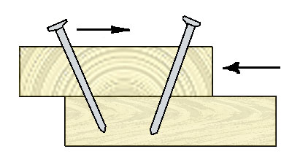
Чтобы избежать трещин , в прибиваемой детали сверлят отверстия равные диаметру гвоздя. Наиболее прочное соединение получается, если гвоздь забивается под небольшим углом к поверхности детали.

Slide 9
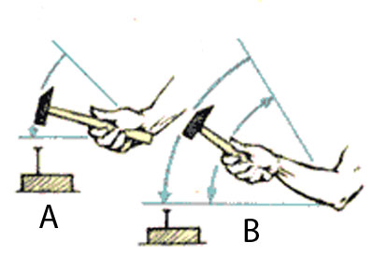
Гвоздь начинают забивать несильными ударами молотка (А- кистевой удар), а когда он войдет наполовину стержня – ударять нужно сильнее (В-локтевой удар). Удары по гвоздю наносят сверху, точно по шляпке.

Slide 10
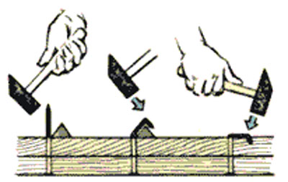
Гвоздь не должен выступать. Чтобы утопить гвоздь и не смять поверхность детали, на головку гвоздя ставят пробойник и ударяют по нему молотком. Выступающие концы гвоздей прибивают с обратной стороны доски.

Slide 11
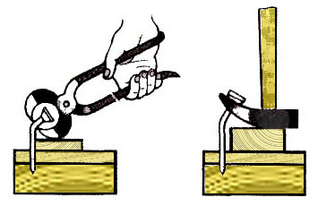
Согнутые гвозди вынимаются клещями. Чтобы не повредить изделие, под губки клещей подкладывают кусочек древесины или фанеры.

Slide 12
Техника безопасности при забивании гвоздей
1.Работать нужно только исправным инструментом.
2.Молоток нужно держать на расстоянии 20-30 мм от конца ручки.
3.Нельзя оставлять молоток на краю верстака.
4.Нельзя стоять за спиной человека, работающего молотком.

Slide 13
Сборка изделий на шурупах

Slide 14
Со временем соединение на гвоздях ослабевает. Более прочно соединение на шурупах. Шуруп – это крепежная деталь, состоящая из головки и стержня с винтовой нарезкой. Шурупы различаются по длине, толщине, форме головки и шлицу.

Slide 15
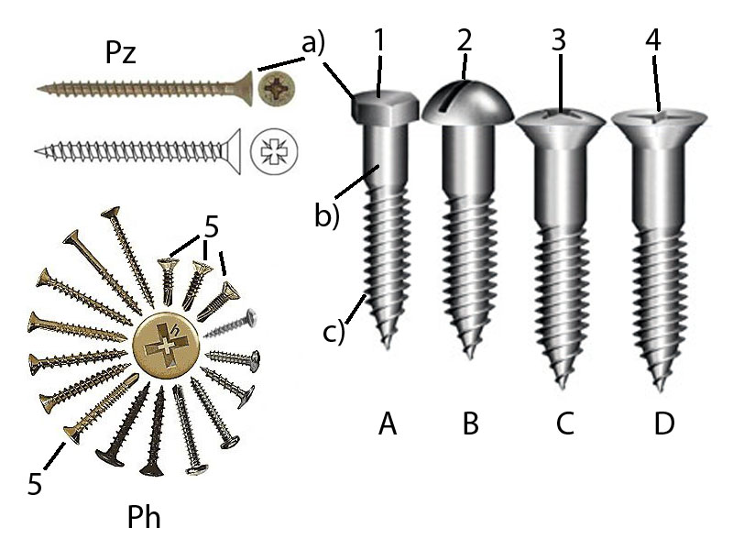
Шлиц – это канавка (прорезь) на головке шурупа. Он может быть прямой и крестообразный.
Шурупы: 1 – под ключ; для отвёртки: 2 – с прямым шлицом; 3 – крестообразным шлицом с дополнительными направляющими (Pz); 4 – крестообразным шлицом (Ph); A – шестигранная головка; B – полукруглая головка; C – полупотайная; D – потайная;

Slide 16
Виды шлицов шурупов:
1 – шлиц прямой;
2 – крестовой;
3 – крестовой;
4 – шестиконечная звездочка;
5 – шестигранник;
6 – квадрат;
7 – трёхкрылый;
8 – четырехлопастной; 9 – двузубая вилка

Slide 18
При выборе шурупов нужно учитывать, что их длина должна в 2,5 – 3 раза превышать толщину прикрепляемой (более тонкой) детали. Располагают их вдоль волокон на расстоянии друг от друга, равном 10 диаметрам шурупа, а поперек волокон – 5 диаметрам. Шуруп не должен проходить основную (толстую) деталь насквозь. Ввинчивают шурупы в древесину при помощи отвертки. Ее рабочая часть должна плотно входить в шлиц шурупа. При сборке, сначала размечают места установки шурупов.Затем в тонкой детали сверлят сквозное отверстие диаметром, немного большим, чем диаметр шурупа, а в толстой – диаметром, равным 0,7 диаметра шурупа, и глубиной 0,7 длины шурупа.

Slide 19
Для потайных и полупотайных головок в детали делают гнезда сверлом или зенковкой. Такая операция называется зенкование. Диаметр гнезда должен быть равен диаметру головки шурупа.
Зенкование:
А – сверлом;
В – зенковкой

Slide 20
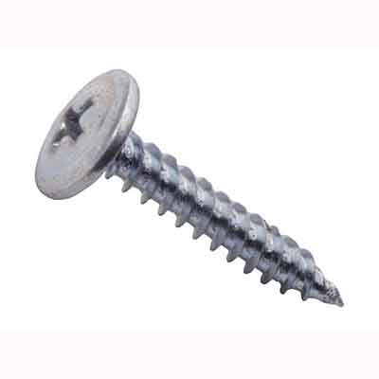
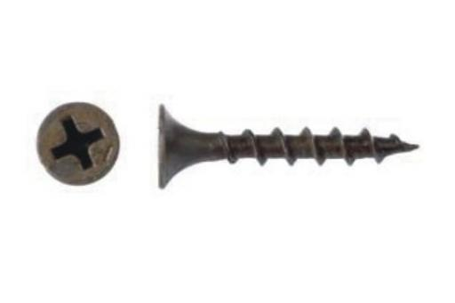
Саморез (самонарезающий винт) — крепёжное изделие в виде стержня с головкой и специальной наружной резьбой, образующей внутреннюю резьбу в отверстии соединяемого предмета.

Slide 21
Техника безопасности при завинчивании шурупов
Пользоваться нужно отверткой, которая плотно заходит в шлиц шурупа.
Ось отвертки, вставленной в прорезь шурупа, должна быть продолжением оси шурупа.
Нельзя пользоваться шурупами со сбитыми шлицами.
Шурупы, смазанные машинным маслом или мылом, легче завинчиваются в деталь.
Заусенец на головке шурупа нужно удалить напильником.

Slide 23
Сборка изделий на клею
Основной вид соединения деталей из древесины – склеивание. Между склеиваемыми поверхностями образуется очень тонкая пленка клея, которая после затвердевания прочно скрепляет детали. Основной клей для древесины – ПВА, кроме него можно применять и другие, в инструкции которых сказано, что ими можно склеивать древесину.

Slide 24
Процесс склеивания
1.Нанесение клея на поверхности деталей.
2.Открытая выдержка.
3.Соединение деталей намазанными поверхностями.
4.Сжатие под прессом (под грузом) склеенных деталей.
5.Выдержка под прессом (с подогревом и без подогрева).
6.Выдержка перед обработкой.

Slide 25
Клей наносят кисточкой или валиком на одну или обе соединяемые поверхности. Толщина клеевого шва должна быть 0,1 – 0,15 мм. Перед соединением намазанных поверхностей (открытая выдержка) их выдерживают в течение 3 – 20 мин (зависит от вида клея). За это время клей успевает проникнуть в поры древесины. Детали выдерживают под прессом 24 часа. Следующий этап склеивания деталей – выдержка их после освобождения от сжатия длится 12 часов для хвойных пород и 24 часа – для лиственных. За это время клеевое соединение еще больше упрочняется. Лучше всего склеивается древесина влажностью 8 – 12 % . Древесина влажностью более 18 % не допускается к склеиванию.

Slide 28
Техника безопасности при склеивании
1.Склеивание производить только на подкладной доске.
2.Избегать попадания клея на руки и одежду.
3.После работы вымыть руки .

Slide 29
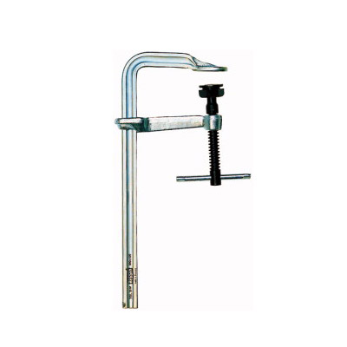
Слесарные струбцины — распространенные зажимные приспособления — обладают одним существенным недостатком, заключающимся в том, что при наладке струбцины на различные толщины скрепляемых деталей много времени затрачивается на перемещение зажимного винта.

Slide 30
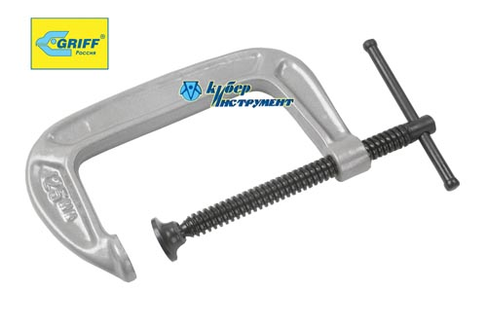
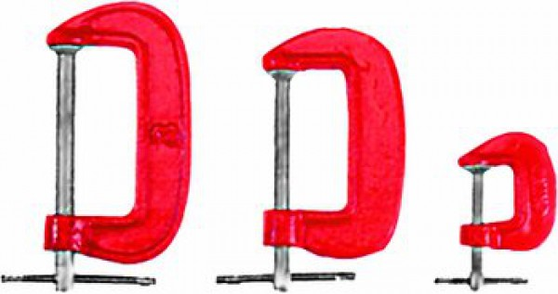

Slide 31
Спасибо за внимание!

